Slide 1
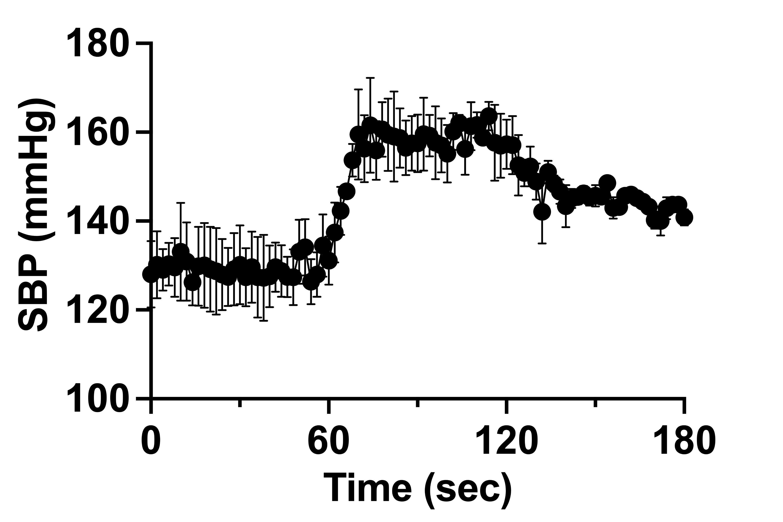
1 min stimulus

Slide 2
